Slide 1
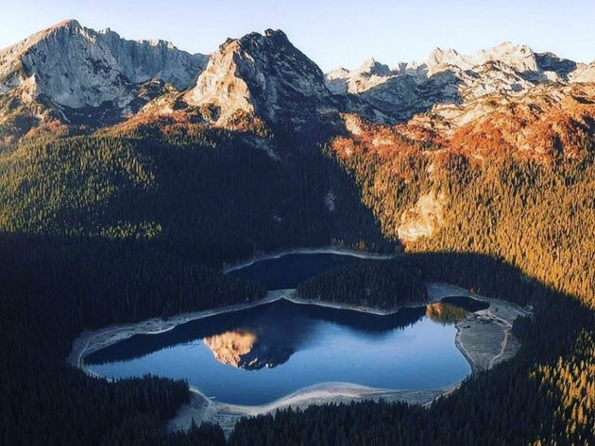
PREzentacija turističkih POTENcijala ŽABLJAKa
jun 2021.

Slide 2
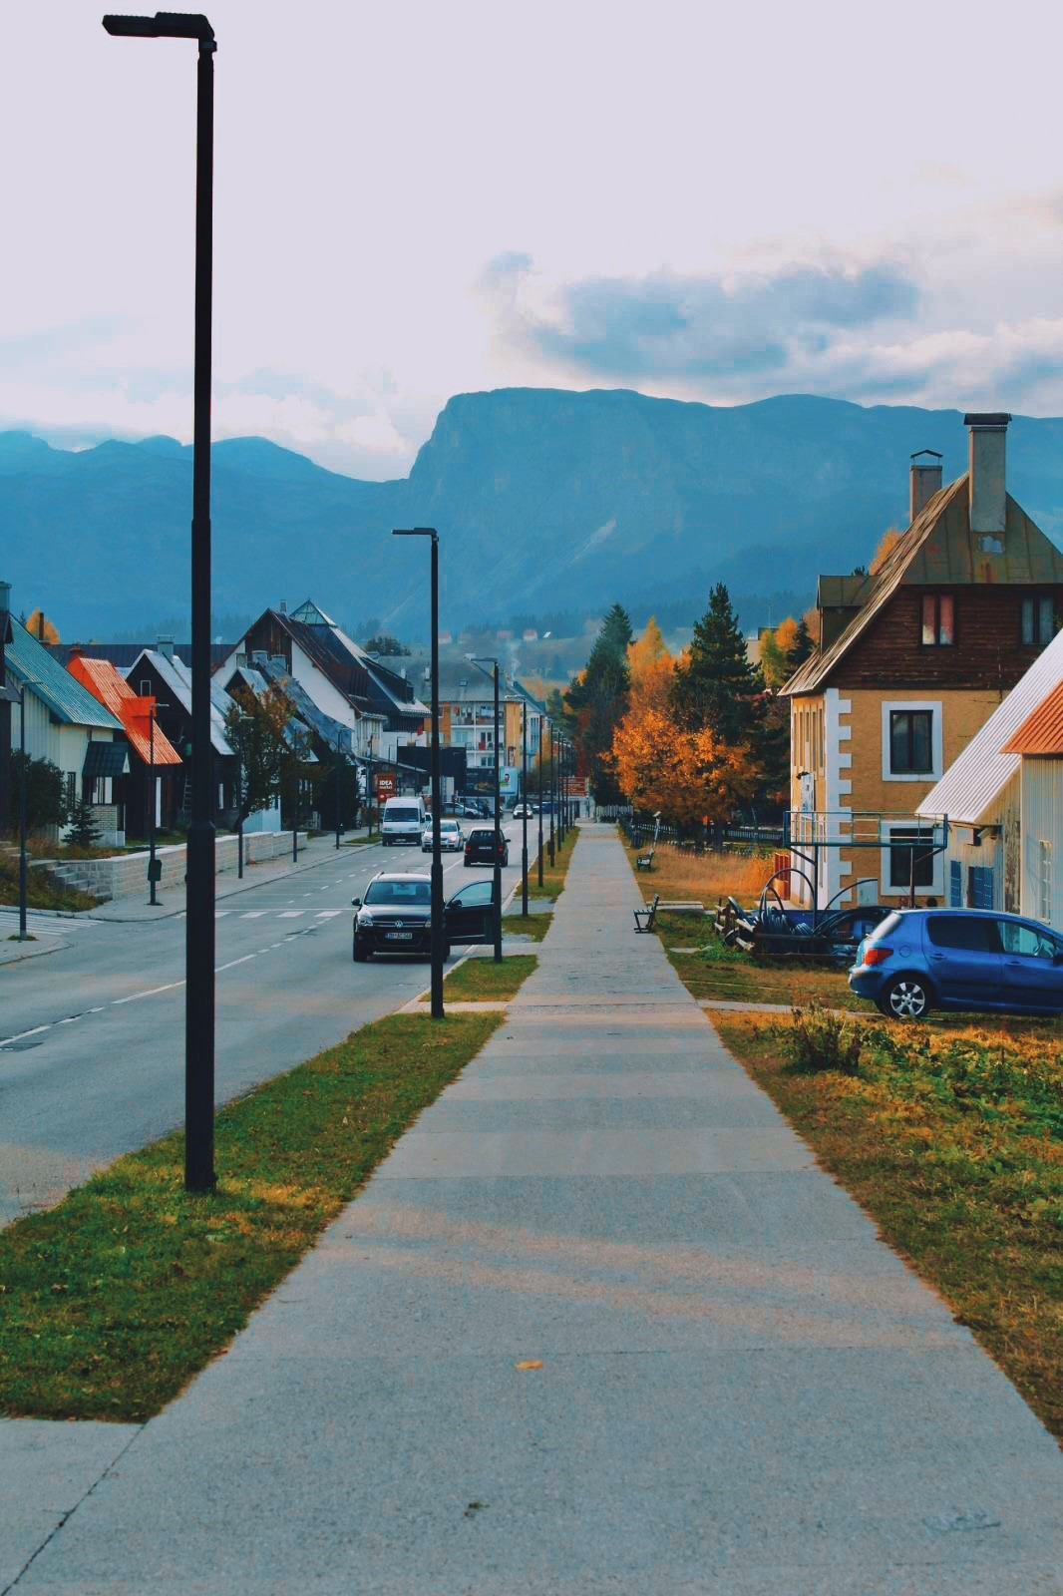
Opšte informacije
Opština Zabljak se nalazi na sjeverozapadu Crne Gore, u podnožju planine Durmitor. Ukupna površina je 445 km2, i sa nadmorskom visinom od 1456m predstavlja najviše urbano naselje u Jugoisočnoj Evropi. Njegove koordinate su:43°09’S 19°07’I. Zime su duge I hladne, ljeta kratka i svježa, a jeseni toplije od proljeća. Prosječna godišnja temperatura je između 2 i 8 stepeni. Sniježnih dana u godini je oko 120, sa više od 15 cm sniježnog pokrivača, a ski tereni su pokriveni snijegom oko 150 dana i odlični su za skijanje. Snijeg se može naći u višim predjelima Durmitora tokom čitave godine, i u oblasti zvanoj Kalica, poznatoj kao “Debeli Namet”(gusti aluvijum), koja je dugačka 200-300 metara, moguće je skijanje usred ljeta.
Žabljak okružuju 23 planinska vrha, čija je nadmorska visina iznad 2200m, 18 planinskih jezera, od kojih je najpoznatije Crne jezero, kao i kanjon rijeke Tare, koji je najdublji u Evropi. 1991, u Žabljaku je Crna Gora proglašena za ekološku državu, a Žabljak je izabran za glavni grad.
Žabljak ima 3569 stanovnika. Na teritoriji opštine ima 28 naselja, koja su organizovana u 12 mjesnih zajednica, od kojih je jedna grad. Međutim, ovaj broj stanovnika je 3 do 5 puta veći u određenim periodima tokom zimske i ljetnje sezone, kada vlasnici vikendica i turisti dođu.
Poljoprivreda i stočarstvo, zajedno sa šumarstvom i primarnom obradom drveta su tradicionalne aktivnosti stanovništva, koje danas svoju budućnost vidi u turizmu i sa njim vezanim poslovima.

Slide 3
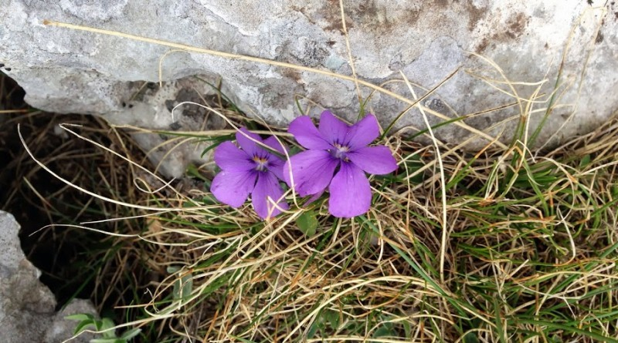
Prirodni resursi
Nacionalni park Durmitor
Ukupna površina parka je 32.519ha, i pored Žabljaka, koji je administrativni centar, park zahvata teritoriju sledećih gradova: Savnika, Pluzina, Pljevalja i Mojkovca. Durmitor, kao najviša planina Dinarida, predstavlja jedan od centara razvoja balkanske, posebno dinarske flore, sa predstavnicima alpskih i alpsko-arktičkih flornih elemenata, a na južnim padinama,naročito u kanjonskim dolinama sreću se submediteranski, čak i mediteranski florni elementi, dok tresetišta nekih jezera predstavljaju enklave karakteristične za sibirske tajge. Odlikuje se izuzetno bogatom i raznovrsnom vaskularnom florom od preko 1.300 vrsta i predstavlja jedan je od najznačajnijih refugijalnih centara arktotercijarne visokoplaninske flore. Konfiguracija terena i veličina masiva uslovili su formiranje raznovrsnog vegetacijskog pokrivača, predstavljenog brojnim biljnim zajednicama šumske vegetacije, planinskih livada, pašnjaka, pukotina stijena, kamenjara, sipara, snježanika, tresava, slatkovodnih ekosistema i dr.

Slide 4
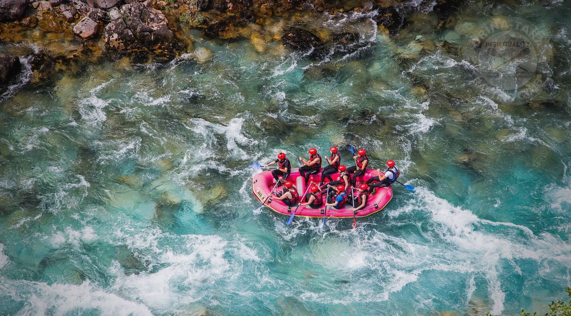
Prirodni resursi
Rijeka Tara
Moćne rijeke sa nevjerovatnim kanjonima samo su neki od prelijepih ukrasa NP Durmitor. Rijeka Tara je posebno impresivna, ne samo zbog ljepote njenog toka, već i zbog pejzaža i dubine kanjona, koji je jedan od najljepših na svijetu. Basen rijeke Tare (površine182.899 ha) upisan je u Rezervat ekološke biosfere 17-og januara 1977, i samim tim je zaštićen UNESCO konvencijom o zaštiti svjetskog kulturnog i prirodnog nasleđa. Masiv Durmitora je upisan u IBA I IPA oblasti(oblast bitnih ptica I oblasti bitnih biljaka).
Kanjon rijeke Tare, jedinstven po dubini od 1000m, na nekim mjestima i do 1300m, drugi je najdublji kanjon na svijetu, poslije Grand kanjona Kolorado u SAD-u. Tok rijeke Tare je 150 km dug, i najduža je rijeka u Crnoj Gori.

Slide 5
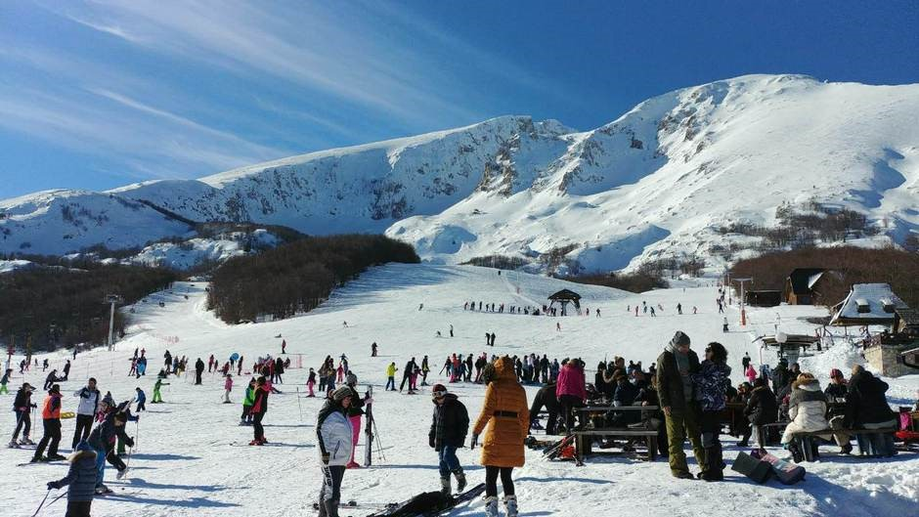
Turistički resursi
Ski centar Durmitor (Savin kuk) raspolaže sa dvije dvosjed žičare, tri ski lifta, od kojih je jedan opremljen reflektorima za noćno skijanje, kao i jednim dječijim ski liftom. Ta infrastruktura opslužuje ukupno 4.6 km ski staza, a kapacitet je 3000 skijaša. Skijalište posjeduje tri plave staze, jednu crvenu stazu, jednu crnu stazu i dječiju, baby stazu. Na skijalištu je moguće koristiti usluge ski servisa, ski škole i drugih pratećih ugostiteljskih sadržaja.
Pored skijanja, idealno za sve generacije, rekreativce i one koji ne znaju da skijaju, jedan od najzdravijih vidova rekreacije predstavlja nordijsko skijanje ili langlauf. U samom gradu postoji obilježena staza za langlauf za koju nije potreban ski-pas. Staza je lako pristupačna, počinje kod Sportskog centra koji se nalazi na nekih 800 m od centra grada, ide kružnom stazom kroz uređen šumski pojas do gradskog jezgra, tj završava se kod Doma zdravlja u centru grada.
Daleko od skijaških staza i gomile turista uživanje u netaknutoj prirodi omogućava hodanje kroz snijeg sa krpljama. Staza prolazi kroz šumu smrče i jele s blagim usponima i padovima, od Crnog jezera do Ski centra Savin kuk. Hodanje ovom stazom pruža drugačiji doživljaj prirode Durmitora zimi, jer prolazi kroz stanište raznih šumskih životinja čije se prisustvo uočava u tragovima na snijegu.

Slide 6
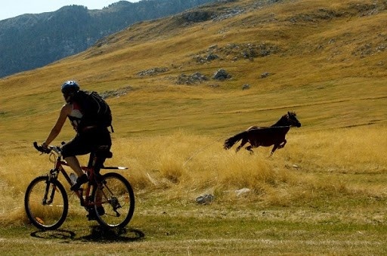
Turistički resursi
Žabljak ima odlične prirodne potencijale za razvoj sportskog turizma. Prirodne stijene i konfiguracija terena su jako zanimljivi za razvoj alpinizma i slobodnog penjanja, kako ljeti, tako i zimi. Sama konfiguracija terena nudi idealne šanse za razvoj outdoor aktivosti, kao što su planinski biciklizam raznih kategorija, orijentiring, planinarske trke, cross country, turno skijanje. Duboki kanjoni su dobra šansa za razvoj i unapređenje već postojećeg canyoninga.
Žabljak je prilično opremljen da ozbiljno uvrsti u ponudu sportski turizam. Ono što se nudi je sportska dvorana, površine 3155 m2 i opremljenost sa: terenom za rukomet, košarku, odbojku i mali fudbal sa 548 mjesta za sjedenje, ambulantom i sanitarnim prostorijama, kuglanom, caffe barom i teretanom.

Slide 7
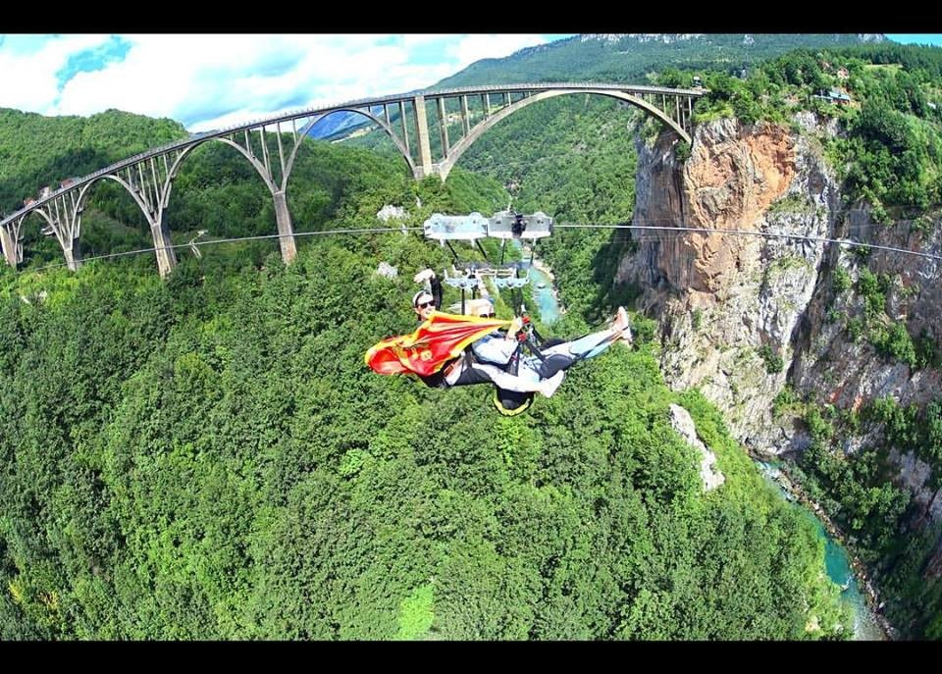
Turistički resursi
Jedinstven doživljaj za avanturiste i zaljubljenike prirode predstavlja splavarenje rijekom Tarom.
Osim splavarenja na mostu na Tari zastupljena je i ponuda Zip Line. Zip line koji je nastao kao potreba stanovnika planinskih oblasti da pređu preko rijeka gdje nije bilo moguće izgraditi mostove, u poslednjih godina je dobio i svoj sportsko-rekreativni vid.

Slide 8
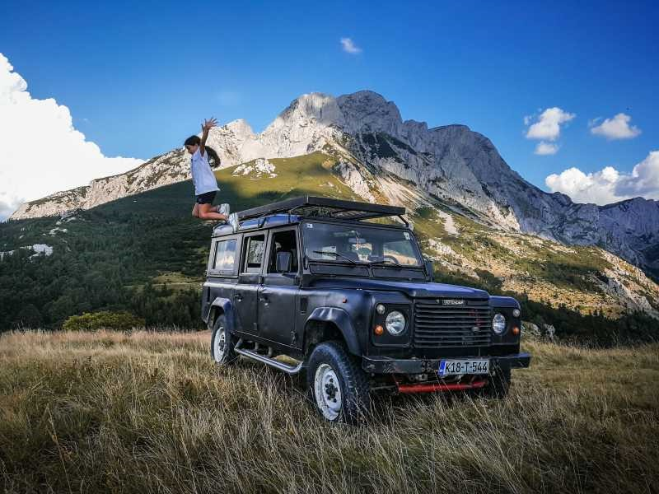
Turistički resursi
Ljubiteljima adrenalinske off-road vožnje, džipova i ostalih terenskih vozila, nepristupačnih terena i divljine, jeep-safari tura oko Durmitorskog prstena pružiće doživljaj za pamćenje.
Durmitorski prsten - kružni prsten oko Durmitora, 56 km po tarsko - pivskoj visoravni, obroncima planinskih visova, preko visokih planinskih prevoja (Sedlo, Prijepsa, Stuoc) presjeca kanjon Sušice te iznenadjuje svakog učesnika serijom planinskih i kanjonskih panorama kao i idiličnim prizorima netaknutog stočarskog pejzaža i življenja.

Slide 9
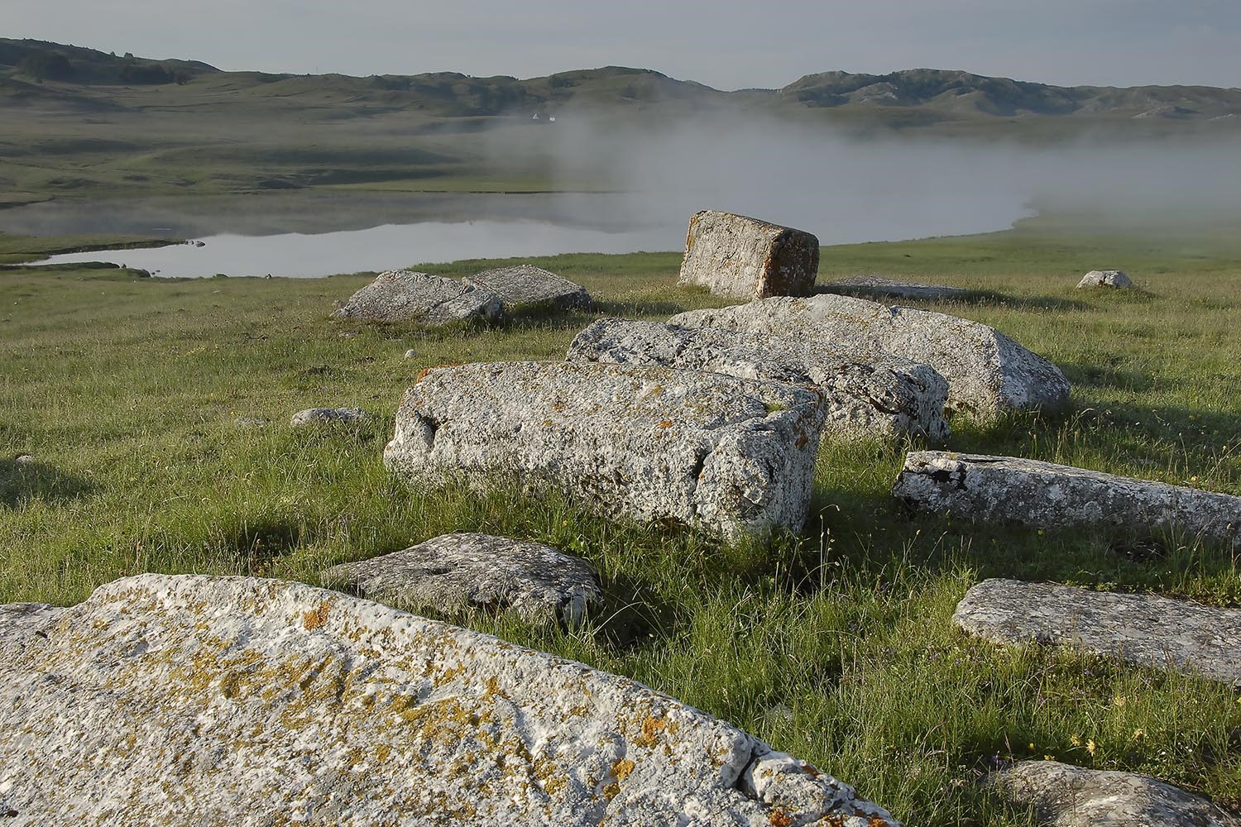
Turistički resursi
Stećci, ili grčko groblje" koji se nalaze na dvije lokacije u Žabljaku- Bare Žugića i Grčko groblje, su nadgrobne ploče koje su kao kulturna baština naroda sa ovih prostora upisane na UNESCO listu svjetske baštine.
Nastali su u drugoj polovini 14. i 15. vijeka i ne radi se o groblju Grka, već ljudi sa ovih prostora.
Vjeruje se da su stećke prvo stvarali Bogumili, odnosno vjernici Bosanske hrišćanske crkve, koja je imala značajan kulturni uticaj tih godina.
Pravili su ih kmetovi za svoje gospodare, okolno stanovništvo ali i za sebe i svoje siromašne porodice.

Slide 10
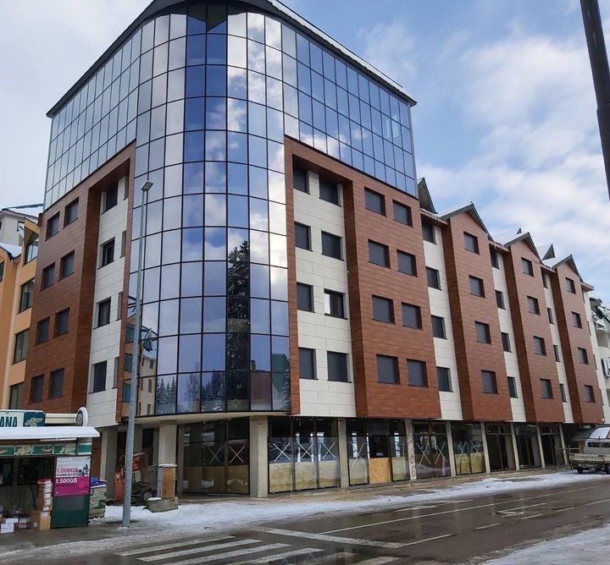
Turistički kapaciteti
U Žabljaku postoji Turistička organizacija, koja predstavlja krovnu instituciju za sve lokalne aktere, koji se bave turizmom.
U pogledu turističkih kapaciteta, Žabljak raspolaže sa:
11 hotela;
1 pansionom;
156 soba u hotelima;
504 kreveta u hotelima;
73 apartmana u hotelima;
361 privatnih apartmana;
2301 kreveta u privatnom smještaju
Broj posjetilaca u 2019: 49365 sa 113209 noćenja;
Broj posjetilaca u 2020: 9271 sa 29396 noćenja (zbog COVID-19 pandemije)

Slide 11
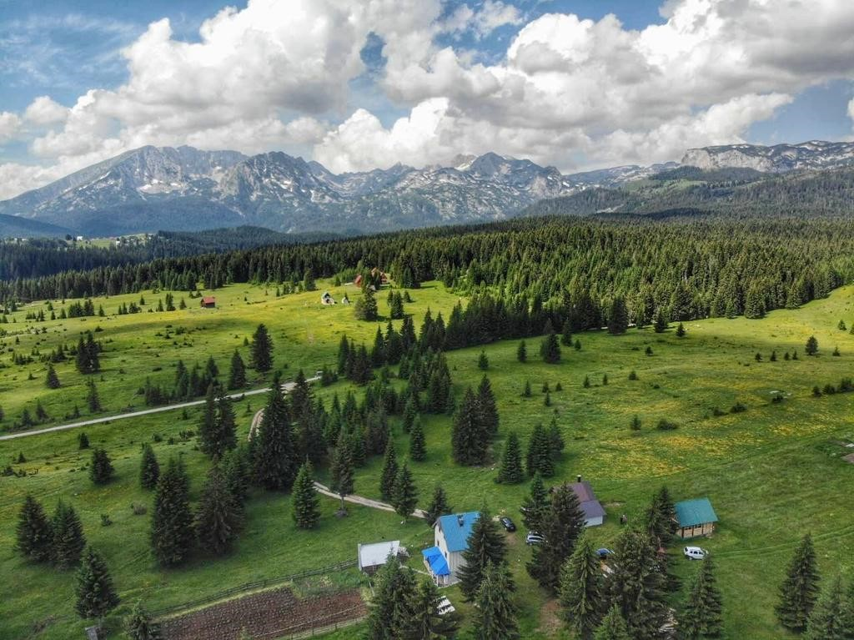
Turističke zone
Turistički centar Žabljak;
Razvojne turističke zone:
- Virak-Motički Gaj;
- Borje- Tepačko Polje;
- Vrela;
- Njegovuđa;
- Uskoci, Čardak i Poljane;
- Pašina Voda
Manje turističke zone:
- Podgora;
- Tepca- Begovo Polje;
- Turistička naselja
Turistički punktovi:
- Rasova- Budečevica;
- Novakovići
Planinska turistička zona Durmitor;
Planinska turistička zona Sinjajevina;
Tara kanjon

Slide 12
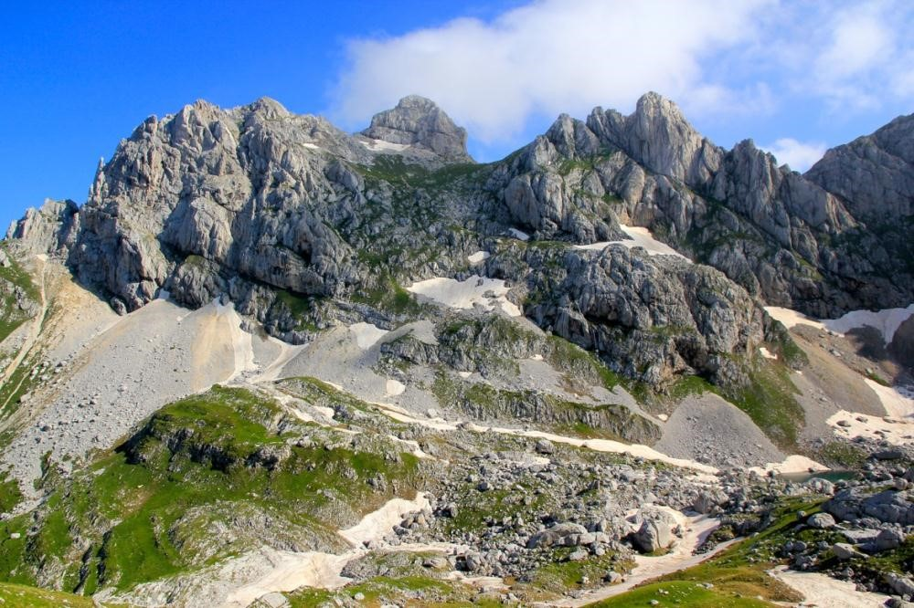
Saobraćajna komunikacija
Veoma je jednostavno doći do Žabljaka. 2010, otvoren je put Risan- Zabljak I tako je skraćen put između zapada I juga, I sad se može od Žabljaka do primorja stići za 2-2.30 sata.
Glavni grad, Podgorica, je oko 2 sata vožnje od Žabljaka(120 km). Razdaljina od drugih regionalnih centara: Beograd-400km; Sarajevo-167km; Zagreb-535km;Tirana-270km; Skoplje-337km;Ljubljana-674km,
Najbliža luka je is Bar(Crna Gora)-197km. Moguće je putovati od Bara do Mojkovca vozom, a onda autobusom do Žabljaka. Dakle, najbliža željeznička stanica je u Mojkovcu, 69 km od Zabljaka.
Najbliži aerodromi:Podgorica(120km), Tivat(250km), Dubrovnik(260km).
Granični prelazi
Ako se dolazi iz Srbije, može se preći granica u Prijepolju, pa preko Pljevalja i dolazi se do Žabljaka(od graničnog prelaza Jabuka razdaljina je 98km). Takođe, može se stići preko Bijelog Polja i Mojkovca(granični prelaz Brodarevo -110 km).
Ako se dolazi iz Hrvatske, iz pravca Dubrovnika(granični prelaz Debeli brijeg), stiže se preko Herceg Novog, Risna i Nikšića(200km)ili pravcem Dubrovnik-Trebinje-Nikšić -Žabljak (170 km).
Ako se dolazi iz Bosne i Hercegovine, preko Foče i graničnog prelaza Šćepan Polje, razdaljina od graničnog prelaza je 150km. Ako se ide preko Plužina i Durmitora razdaljina je 85km. Ako se ulazi na granični prelaz Metelika, preko Goražda, Ćajniča, Pljevalja, razdaljina je 87km.
Ako se dolazi preko pravca Trebinje- Vilusi- Niksic do Zabljaka, razdaljina je 170km, preko graničnog prelaza Vraćenovići.

